Slide 1
ITQ(Information Technology Qualification)
한국생산성본부 주관

Slide 2
시험 과목
자격종목(과목) |  | 프로그램 및 버전 |  | 등급 | 시험방식 | 시험시간
 |  | S/W | 공식버전
ITQ 정보기술자격 | 아래한글 | 한컴오피스 | NEO/2020 병행(2022.1월 정기시험부터) *한셀/한쇼과목은 NEO버전으로만 운영 | A등급 B등급 C등급 | PBT | 60분
 | 한셀
 | 한쇼
 | MS워드 | MS오피스 | 2016 (2022.1월 정기시험부터) 2021/2016 병행 (2024년 1월시험부터)
 | 한글엑셀
 | 한글액세스
 | 한글파워포인트
 | 인터넷 | 내장브라우저 IE8:0 이상

Slide 3
시험 일정
정기 시험 : 매달 둘째 주 토요일
특별 시험 : 2, 5, 8, 11월 넷째 주 일요일
최대 3과목까지 접수 가능

Slide 4
합격 결정 기준
등급 | 점수 | 수준
A등급 | 400점 ~ 500점 | 주어진 과제의 80%∼100%를 정확히 해결할 수 있는 능력
B등급 | 300점 ~ 399점 | 주어진 과제의 60%∼79%를 정확히 해결할 수 있는 능력
C등급 | 200점 ~ 299점 | 주어진 과제의 40%∼59%를 정확히 해결할 수 있는 능력
500점 만점이며 200점 미만은 불합격입니다

Slide 5
응시료
구분 | 1과목 | 2과목 | 3과목
일반접수 | 22,000원 | 42,000원 | 60,000원
군장병접수 | 17,600원 | 33,600원 | 48,000원
2024년 1월 정기시험부터 적용된 금액
부가가치세 포함 및 결제대행수수료 1,000원 별도
부분 과목 취소 불가

Slide 6
시험 시간
교시 | 입실시간 | 시험시간 | 비고
1교시 | 08:50까지 | 09:00 ~ 10:00 | 정기시험기준
2교시 | 10:20까지 | 10:30 ~ 11:30
3교시 | 11:50까지 | 12:00 ~ 13:00
시험 시간과 좌석 배정은 컴퓨터에 의해 자동 배정

Slide 7
사진 이미지 등록 조건
기준 : 3 × 4 cm
크기 : 가로 115~235 픽셀, 세로 150~315 픽셀
형식 : PNG 권장(JPG, GIF 가능)
용량 : 500KB 이하
해상도 : 300dpi 권장

Slide 8
고사장(제주)
제주시
영주고등학교(별관)
추후배정고사장 : 한라 대학교, 중앙고등학교 등
서귀포시
중앙컴퓨터학원
추후배정고사장 : 중문고등학교 등

Slide 9
문제지
A3 용지 1장(앞/뒤 각 2면 총 4면) 흑백
앞 면
뒷 면

Slide 10
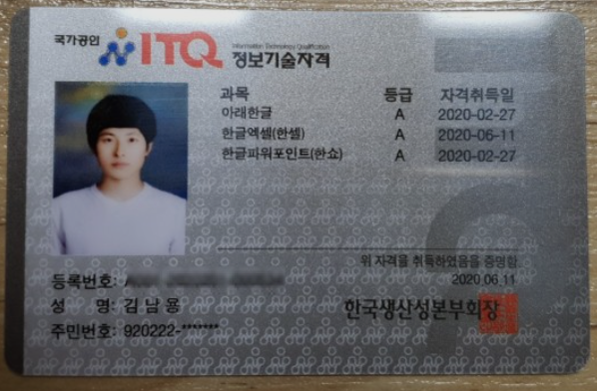
자격증 발급비용
제작비 : 3,500원
등기 발송비 : 2,800원
결제 수수료 : 600원

Slide 11
수업일정
4월
5월
일 | 월 | 화 | 수 | 목 | 금 | 토
 |  | 1 | 2 | 3 | 4 | 5
6 | 7 | 8 | 9 | 10 | 11 | 12
13 | 14 | 15 | 16 | 17 | 18 | 19
20 | 21 | 22 | 23 | 24 | 25 | 26
27 | 28 | 29 | 30
일 | 월 | 화 | 수 | 목 | 금 | 토
 |  |  |  | 1 | 2 | 3
4 | 5 | 6 | 7 | 8 | 9 | 10
11 | 12 | 13 | 14 | 15 | 16 | 17
18 | 19 | 20 | 21 | 22 | 23 | 24
25 | 26 | 27 | 28 | 29 | 30 | 31

Slide 12
컴퓨터활용능력평가 2급
시 행 처 : 대한상공회의소
관련학과 : 모든 학과 응시 가능
시험과목
필기 : 컴퓨터 일반, 스프레드시트 일반
실기 : 엑셀
검정방법
필기 : 객관식 4지 택일형, 과목당 20문항(과목당 20분)
실기 : 작업형(40분)
합격기준
필기 : 100점을 만점으로 하여 과목당 40점이상, 전과목 평균60점이상
실기 : 100점을 만점으로 하여 70점 이상

Slide 13
사무자동화 산업기사
시 행 처 : 한국산업인력공단
관련학과 : 모든 학과 응시 가능
시험과목
필기 : 1. 사무자동화시스템 2. 사무경영관리개론 3. 프로그래밍일반 4. 정보통신개론
실기 : 사무자동화 실무
검정방법
필기 : 객관식 4지 택일형, 과목당 20문항(과목당 30분)
실기 : 작업형(2시간)
합격기준
필기 : 100점을 만점으로 하여 과목당 40점이상, 전과목 평균60점이상
실기 : 100점을 만점으로 하여 60점 이상

Slide 14
웹 채점 프로그램
Itq.youngjin.com

Slide 15
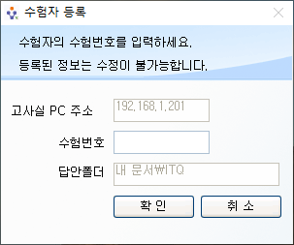
수험번호 등록

Slide 16
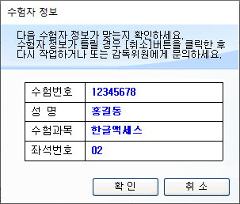
수험자 정보 확인

Slide 17
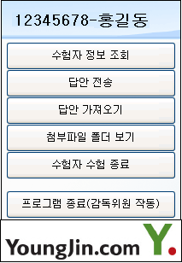
시험 관리 프로그램

Slide 18
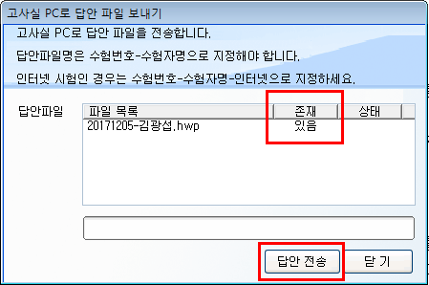
답안 전송

Slide 19
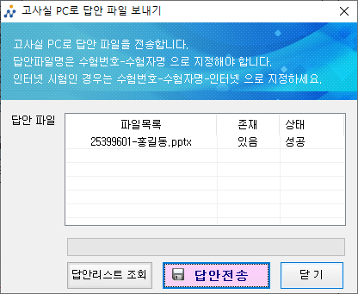
답안 전송 확인

Slide 20
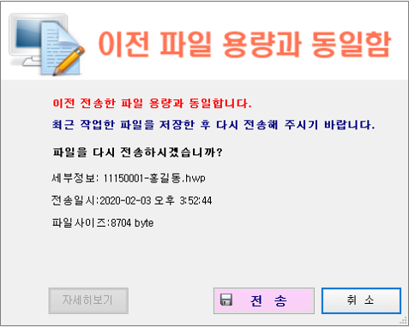
저장 않고 답안전송한 경우

Slide 21
ITQ 한글

Slide 22



한글 바로가기 아이콘
한글 2016(네오)
한글 2020
한글 2022

Slide 23
시험 출제 경향
문제 | 기능 | 배점
기능평가 Ⅰ | 스타일 | 50
 | 표 | 50
 | 차트 | 50
기능평가 Ⅱ | 수식 입력 2문제 | 40
 | 그리기 작업 : 도형, 글맵시, 그림, 하이퍼링크 | 110
문서작성능력평가 | 문서 입력, 들여쓰기, 머리말/꼬리말, 덧말 넣기, 책갈피, 문단 첫글자 장식, 그림, 각주, 문단 번호, 표, 쪽번호, 서식 지정 | 200
합계 |  | 500

Slide 24
문서 환경 설정
[보기] – 문단 부호 표시하기
[보기] – 폭 맞춤
[보기] – 확대/축소(Ctrl + 마우스 휠 드래그)

Slide 25
줄/쪽/페이지 구분
줄 바꿈 : Shift + Enter
문단 나눔 : Enter
페이지 나눔 : Ctrl + Enter
구역 나눔 : Alt + Shift + Enter

Slide 26
대표 글꼴
각 언어별 글꼴에 대하여 서로 어울리는 글꼴끼리 짝지어서 집합으로 만들어 놓은 것

Slide 27
커서 이동
Ctrl + 오른쪽 방향키 : 오른쪽 어절 끝
Ctrl + 왼쪽 방향키 : 왼쪽 어절 끝
Home : 현재 줄의 처음
End : 현재 줄의 끝
Alt + Home : 현재 문단의 처음
Alt + End : 현재 문단의 끝
Ctrl + Home : 현재 화면의 앞
Ctrl + End : 현재 화면의 끝
Page Up : 현재 화면의 앞 화면
Page Down : 현재 화면의 뒷 화면
Alt + Page Up : 현재 페이지의 앞 쪽
Alt + Page Down : 현재 페이지의 뒷 쪽
Ctrl + Page Up : 문서 첫 페이지 시작
Ctrl + Page Down : 문서 마지막 페이지 끝
Alt + G : 찾아가기 대화상자를 표시하여 특정 쪽이나 문단, 줄 등으로 이동할 수 있다.

Slide 28
스타일 채점 기준(50점)
오타를 제외하고는 부분 점수가 없음
스타일 이름 : 15
문단 모양 : 10
글자 모양 : 15
오타 : 10
0~10 : 감점 없음
11~20 : 5점 감점
21개 이상 : 10점 감점

Slide 29
표 채점 기준(50점)
표 전체 서식 : 5
표 내부 정렬 : 10
셀 배경색 : 5
계산식 : 10
캡션 : 5
표 모양 : 10
오타 : 5(5개 이상)

Slide 30
표 크기 조절
마우스를 이용한 셀 너비/높이 변경
드래그, Ctrl + 드래그, Shift + 드래그
키보드를 이용한 셀 너비/높이 변경
Alt + 방향키, Ctrl + 방향키, Shift + 방향키
표 전체 크기 조절
표 선택 후 크기 조절점 이용
표 선택 : Alt + 표 안쪽 클릭

Slide 31
차트 구성 요소
차트 제목
차트 영역
눈금선
그림 영역
Y축 제목
범례
데이터레이블
항목 축(X축)
값 축(Y축)
X축 제목

Slide 32
차트 채점 기준(50점)
데이터 범위 : 10
차트 종류 : 10
제목 서식 : 15
제목 이외의 서식 : 15

Slide 33
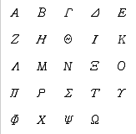
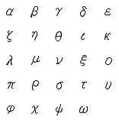
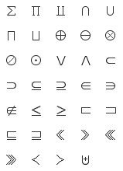

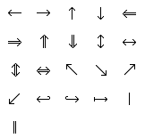
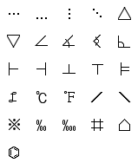
수식(40점)
그리스 대문자
그리스 소문자
합, 집합 기호
연산, 논리 기호
화살표
기타 기호

Slide 34
그리기 작업 채점 기준(110점)
제목 글상자 : 15
본문 글상자 : 15
글맵시 : 20
그림 삽입 : 10
하이퍼링크 : 15
단순 도형 1 : 5
단순 도형 2 : 5
혼합 도형 1 : 20
혼합 도형 2 : 5
중복된 색을 지정한 경우 해당 도형은 0점

Slide 35
문서작성 능력평가 채점 기준(200점)
전체 글꼴 : 5
용지 여백 : 5
머리말 : 10
상단 제목 : 20
그림 삽입 : 20
문단 첫 글자 장식 : 10
각주 : 5
중간 제목 : 15
문단 번호 : 15
표 조건 : 5
표 모양 : 10
하단 제목 : 15
셀 음영 : 15
쪽 번호 : 5
오타 : 5~45

Slide 36
ITQ 엑셀

Slide 37
시험 출제 경향
구성 | 기능 | 배점
제1작업 | 표 서식 작성 및 값 계산 | 240
제2작업 | 목표값 찾기/고급 필터, 고급 필터/표 서식, 중복 데이터 제거/자동필터 | 80
제3작업 | 정렬 및 부분합, 피벗 테이블 | 80
제4작업 | 그래프 | 100
합계 |  | 500

Slide 38
[제1작업]표 서식 작성 및 값 계산 채점기준
입력 및 서식 : 35점
오타 : 1개당 2점씩 감점
표 모양 : 5
글꼴 : 5
맞춤 : 5
제목 : 15
결재 : 10
색 채우기 : 5
유효성검사 : 5
셀 서식 : 5
이름정의 : 5
A열 너비 : 5

Slide 39
[제2작업] 고급 필터/표 서식, 목표값 찾기/고급 필터 채점기준
고급 필터/표 서식
조건 : 20
결과 : 20
표 서식 : 40
목표값 찾기/고급 필터
셀 서식 : 20
목표값 찾기 : 20
조건 : 20
결과 : 20

Slide 40
[제3작업] 피벗 테이블/부분합 채점기준
피벗 테이블
필드 설정 : 20
그룹화 및 정렬 : 20
피벗테이블 서식 : 20
기타 : 20
부분합
부분합 : 60
윤곽 : 20

Slide 41
[제4작업] 그래프 채점기준
차트 종류 : 15
데이터 범위 : 15
위치 : 10
차트 디자인 : 10
영역 서식 : 10
제목 서식 : 10
기타 서식 : 10
계열 변경 : 2
데이터 레이블 : 3
눈금선 : 2
축 : 3
범례 : 10
도형 : 10

Slide 42
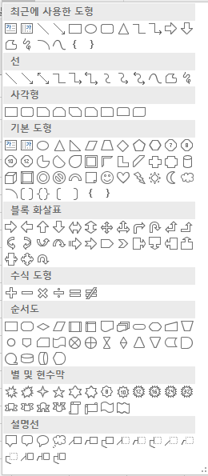
제목에 자주 나오는 도형

Slide 43
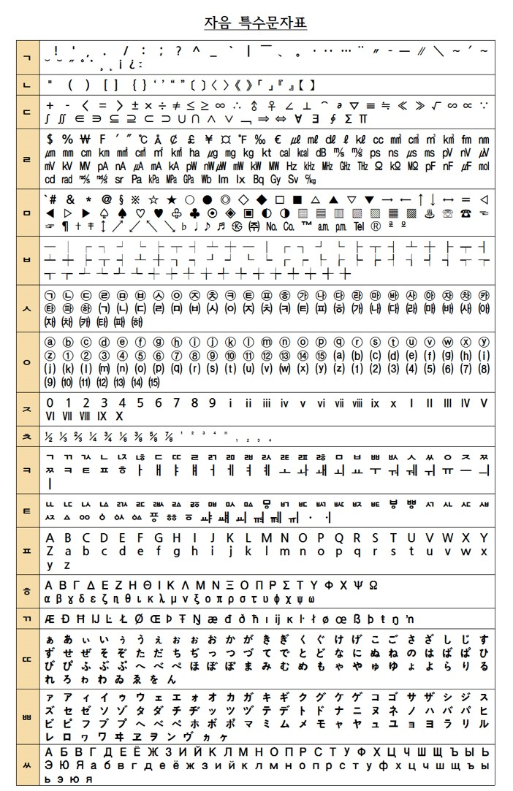
자음 특수문자

Slide 44
통계함수
AVERAGE : 평균
RANK.EQ : 순위
COUNTIF : 조건이 있는 개수
MAX : 최대값
MIN : 최소값

Slide 45
통계함수
LARGE : N번째로 큰 값
SMALL : N번째로 작은 값
MEDIAN : 중간값
COUNT : 숫자 개수
COUNTA : 데이터 개수
COUNTBLANK : 비어있는 개수

Slide 46
수학/삼각 함수
ROUND : 반올림
ROUNDUP : 올림
ROUNDDOWN : 내림
SUM : 합
SUMIF : 조건이 있는 합

Slide 47
수학 함수
SUMPRODUCT : 곱한 후 합
INT : 가장 가까운 정수로 내림
MOD : 나머지
TRUNC : 버림

Slide 48
텍스트 함수
MID : 문자 추출
LEFT : 왼쪽 문자 추출
RIGHT : 오른쪽 문자 추출
REPT : 문자를 반복 표시
CONCATENATE : 문자 병합
REPLACE : 문자 대치

Slide 49
날짜/시간 함수
TODAY : 오늘 날짜
YEAR : 연도 추출
DATE : 날짜로 변환
MONTH : 월 추출
WEEKDAY : 요일 번호

Slide 50
찾기/참조 함수
VLOOKUP : 열 참조표에서 찾기
HLOOKUP : 행 참조표에서 찾기
CHOOSE : N번째 값 골라 추출
INDEX : 참조표에서 몇 행, 몇 열의 값을 추출
MATCH : 값의 위치

Slide 51
데이터베이스 함수
조건이 시트 내에 입력되어 있어야 함
DAVERAGE : 조건이 있는 평균
DSUM
DCOUNT
DMAX
DMIN

Slide 52
ITQ 파워포인트

Slide 53
시험 출제 경향
구성 | 기능 | 배점 | 권장 작업 시간(분)
전체구성 | 페이지 설정 및 슬라이드 마스터 | 60 | 2
표지 디자인 | 그림 삽입, 워드 아트 삽입 및 스타일 | 40 | 5
목차 슬라이드 | 도형 편집 및 배치, 그림 자르기, 하이퍼링크 | 60 | 10
텍스트/동영상 슬라이드 | 단락 설정, 동영상/이미지 삽입, 글머리 기호 | 60 | 5
표 슬라이드 | 표 작성 및 스타일 | 80 | 8
차트 슬라이드 | 차트 작성 및 설정 | 100 | 10
도형 슬라이드 | 스마트 아트, 애니메이션, 도형 작성 | 100 | 20
합계 |  | 500 | 60

Slide 54
전체구성 채점 기준
슬라이드 크기 : 20
슬라이드 마스터
제목 : 20
하단 로고 및 슬라이드번호 : 20

Slide 55
전체 구성
슬라이드 마스터 보기
Shift + 기본 보기 클릭
슬라이드 마스터 보기 닫기
기본 보기 클릭
새 슬라이드
Ctrl + M

Slide 56
슬라이드 레이아웃
표지 슬라이드 : 제목 슬라이드
목차 슬라이드 : 제목 및 내용
텍스트/동영상 슬라이드 : 제목 및 내용
표 슬라이드 : 제목 및 내용
차트 슬라이드 : 제목 및 내용
도형 슬라이드 : 제목 및 내용

Slide 57
전체 구성 – 자주 나오는 도형

Slide 58
표지 슬라이드 채점 기준
도형 : 10
워드아트 : 15
그림 : 15

Slide 59
표지 슬라이드 – 도형 편집
그림 삽입
투명도 조절 불가능
도형 삽입 후 그림 채우기
투명도 조절 가능
세부조건 중 ①, ②, ③과 같은 원번호로 표기된 조건에는 부분점수가 없다.

Slide 60
표지 슬라이드 – 워드아트 삽입
About Solving The Problem
About Solving The Problem
사각형
중지
About Solving The Problem
About Solving The Problem
역삼각형
삼각형
About Solving The Problem
About Solving The Problem
갈매기형
수장
역갈매기형
수장

Slide 61
목차 슬라이드 채점 기준
제목 : 5
목차 1~4 : 40
도형 : 5
글꼴 서식 : 5
하이퍼링크 : 10
그림 : 5

Slide 62
목차 슬라이드
도형 복사
Ctrl + 드래그
도형 수평/수직 이동
Shift + 드래그
도형 수평/수직 복사
Ctrl + Shift + 드래그
도형 복제
Ctrl + D
도형 그룹
Ctrl + G
도형 그룹 해제
Ctrl + Shift + G : 그룹 해제
하이퍼링크 삽입
Ctrl + K
슬라이드 쇼 보기
처음부터 : F5
현재 슬라이드부터 : Shift + F5

Slide 63
텍스트/동영상 슬라이드 채점 기준
제목 : 5
문단 입력 1~2 : 50
글머리표 및 서식 : 5
입력 : 20
동영상 : 5

Slide 64
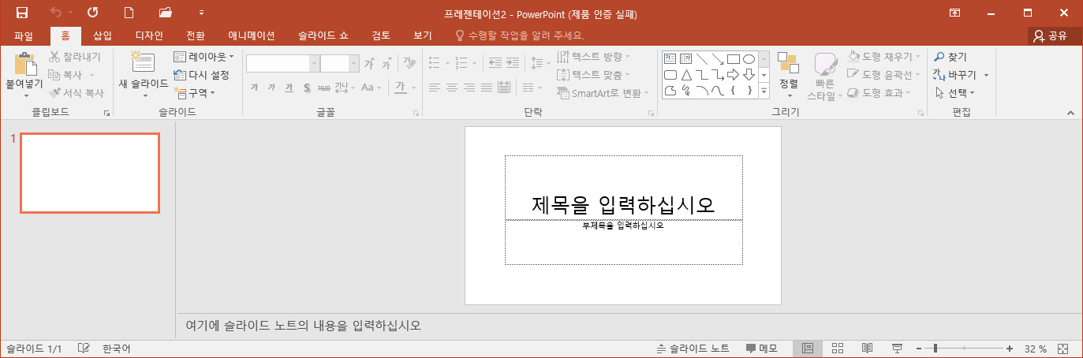
2
1
3
4
5
6
제목 표시줄
빠른 실행 도구모음
리본 메뉴
축소 슬라이드
슬라이드
슬라이드 보기

Slide 65
텍스트/동영상 슬라이드 작성
목록 수준 늘림
Tab키
목록 수준 줄임
Shift + Tab키
줄 바꿈
Shift + Enter
서로 떨어진 문단 블록 지정
Ctrl + 드래그
‘자동 맞춤 안 함’을 지정 또는 ‘이 개체 틀에 텍스트 맞춤 중지’ 선택

Slide 66
글머리기호와 문단 사이 간격 조정
글머리기호 위치 조정
글 문단 시작 위치 조정
글머리기호와 문단 시작위치 같이 조정
①
②
③

Slide 67
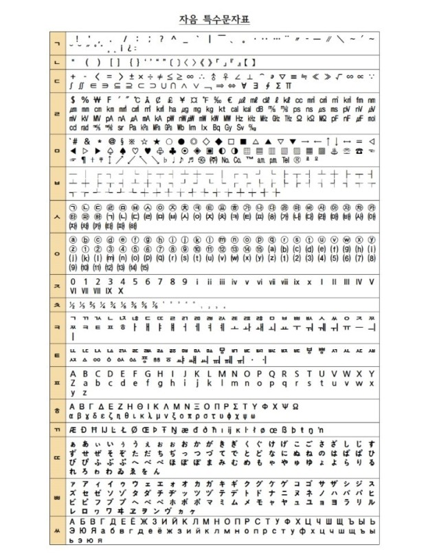
특수 문자 – 한글 자음 이용 방법

Slide 68
표 슬라이드 채점 기준
제목 : 5
상단 도형 : 15
좌측 도형 : 15
표 스타일 : 15
표 서식 및 맞춤 : 10
표 입력 : 20

Slide 69
표 슬라이드 작성
도형 모양 변경
도형 회전
도형 겹치기
도형 채우기
그라데이션 채우기

Slide 70
차트 슬라이드 채점 기준
제목 : 5
영역서식 : 15
차트 종류 : 5
차트 영역 : 5
그림 영역 : 5
차트 제목 : 10
데이터 계열 서식 : 30
데이터 표 표시 : 15
도형 : 10
데이터 입력 : 15

Slide 71
차트 구성 요소
세로 축(값 축)
차트 제목
차트 영역
눈금선
데이터 레이블
그림 영역
데이터 계열
가로 축(항목 축)
데이터 표
범례

Slide 72
도형 슬라이드 채점 기준
제목 : 5
스마트아트 : 20
그룹화 및 애니메이션 : 15
도형 작성 : 60

Slide 73
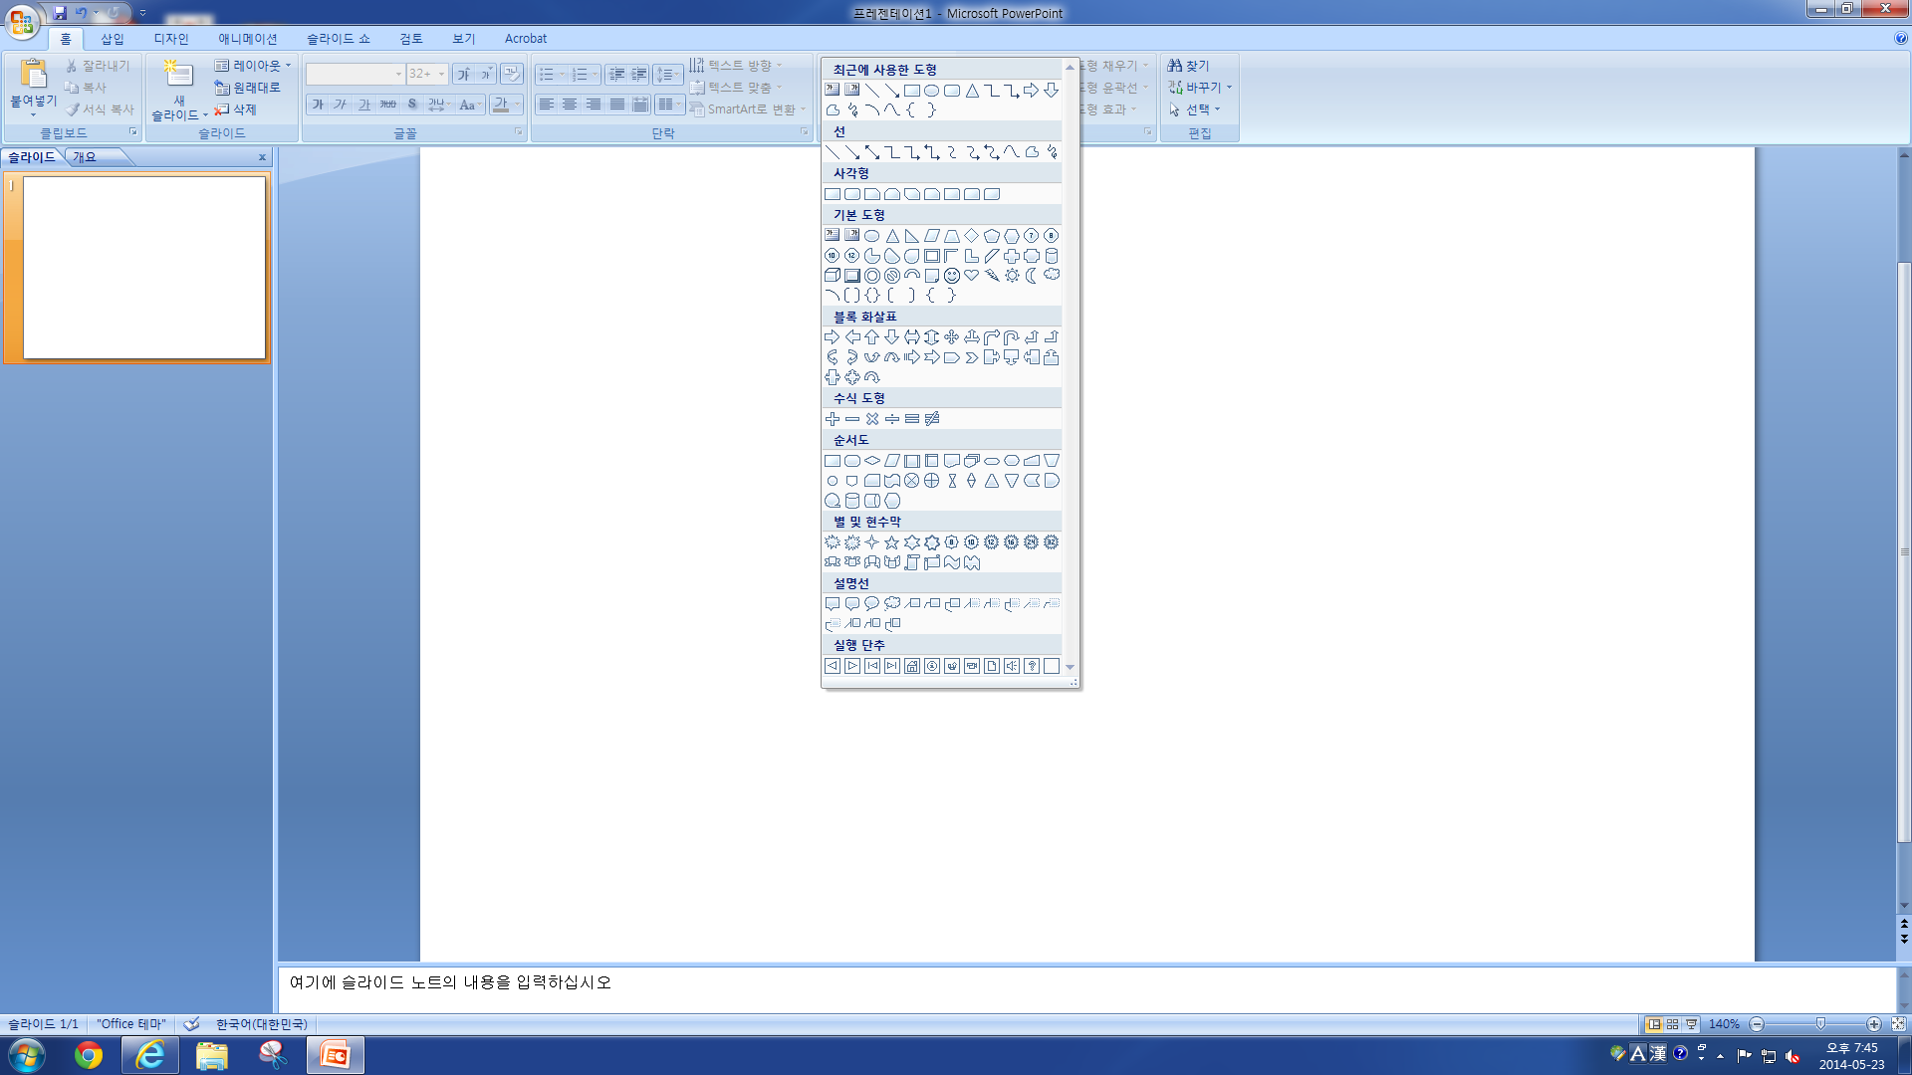

Slide 74
도형 삽입 – 도형 모양 비교
한쪽 모서리가 잘린 사각형
순서도 : 카드
육각형
순서도 : 준비
물결
순서도 : 천공 테이프
모서리가 둥근 직사각형
모서리가 둥근 직사각형
모양 변경
순서도 : 수행의 시작/종료

Slide 75
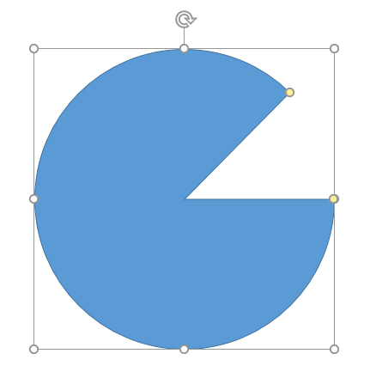
도형 그리기
회전 핸들
모양 조절점
크기 조절점

Slide 76
Shift키 활용
가로/세로 비율을 유지하며 그리기
정원, 정사각형 그리기
수직/수평 이동하기
곧은 선 그리기
여러 개 선택하기
도형 회전시 15˚ 간격으로 회전

Slide 77
Ctrl키 활용
중심부터 그리기
중심부터 크기 조정
복사하기
여러 개 선택하기
세밀하게 도형 이동(Ctrl+방향키)

Slide 78
Alt키 활용
도형을 그리거나 도형의 크기나 위치를 조정할 때 세밀하게 조절 가능

Slide 79
스마트 가이드 활용
개체(도형, 텍스트 상자, 그림, 동영상 등)를 이동할 때 주위에 있는 다른 개체와의 정렬을 맞추는데 도움을 주는 기능으로, 개체를 이동할 때 다른 개체와 가로/세로 가운데 또는 상/하/좌/우 끝이 맞을 경우 스마트 가이드(가로, 세로 점선)가 표시된다.
슬라이드의 바로 가기 메뉴에서 [눈금 및 안내서] – ‘스마트 가이드’를 체크/해제

Slide 80
도형 회전 시 텍스트 방향 변경 방법
텍스트
텍스트
텍스트
텍스트
텍스트
회전 없음
왼쪽으로
90도 회전
오른쪽으로
90도 회전
좌우 대칭
상하 대칭
텍스트
텍스트
텍스트
텍스트
텍스트
회전 없음
모든 텍스트
90도 회전
모든 텍스트
270도 회전
좌우 대칭
상하 대칭

Slide 89
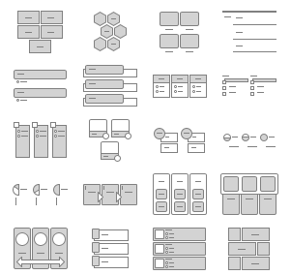
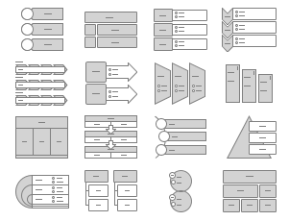
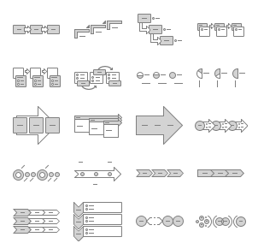
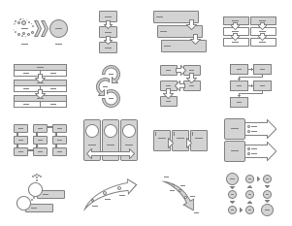
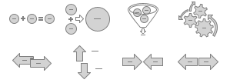
스마트 아트 그래픽
목록형
프로세스형

Slide 90
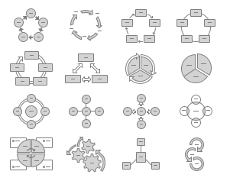
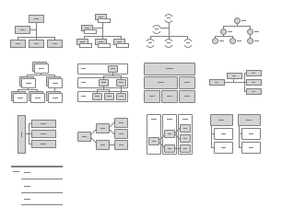
스마트 아트 그래픽
주기형
계층 구조형

Slide 91

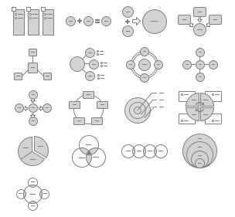

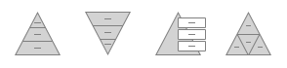
스마트 아트 그래픽
관계형
행렬형
피라미드형

Slide 92
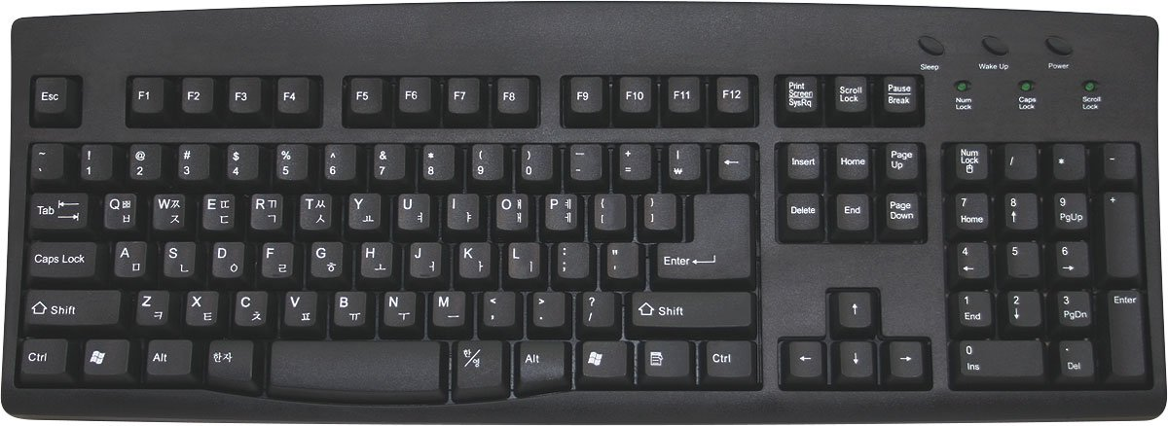
키보드 자판 배열

Slide 93
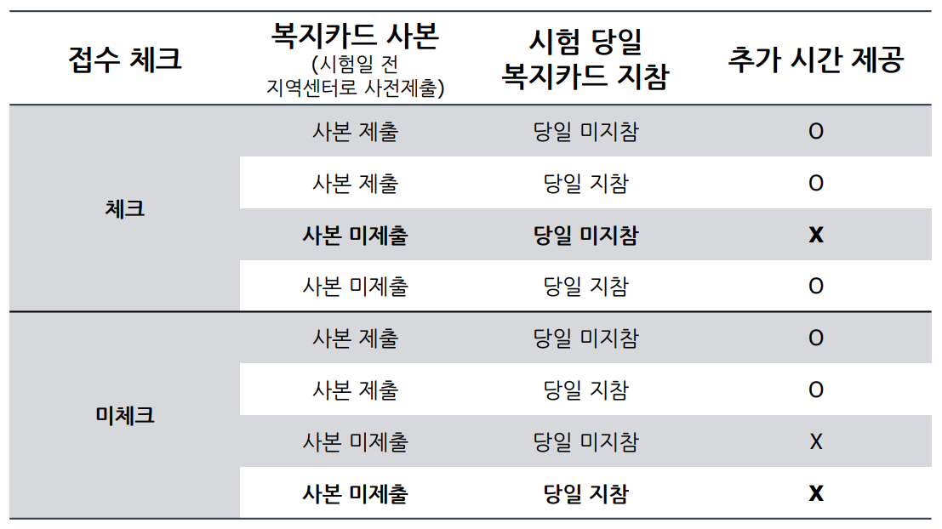
장애인 편의시간 30분 추가 제공

